Slide 1
第四章
随机变量的数字
特征

Slide 2
在前面的课程中，我们讨论了随机变量及其分布，如果知道了随机变量X的概率分布，那么X的全部概率特征也就知道了.
在实际中，概率分布一般较难确定. 人们也不需要知道随机变量的一切概率性质，只要知道它的某些数字特征就够了.
在对随机变量的研究中，确定某些数字特征是重要的 .在这些数字特征中，最常用的是
期望和方差

Slide 3
第一节
数学期望

Slide 4
一、离散型随机变量的数学期望
1、概念的引入：
引例 某车间对工人的生产情况进行考察. 车工小张每天生产的废品数X是一个随机变量. 如何定义X的平均值呢？
32天没有出废品;
30天每天出一件废品;
17天每天出两件废品;
21天每天出三件废品;
(1)先统计100天

Slide 5
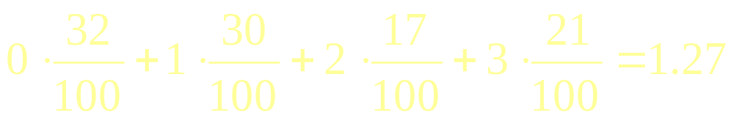
可以得到这100天中，每天的平均废品数为
这个数能否作为
X的平均值呢？
另外的100天平均废品数一定是1.27吗.

Slide 6
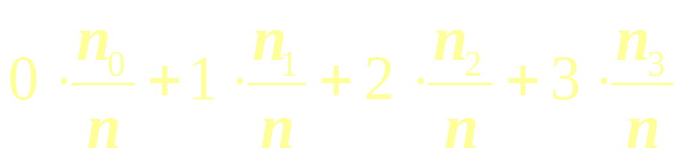
一般的若统计n天
(假定小张每天至多出三件废品)
n₀天没有出废品;
n₁天每天出一件废品;
n₂天每天出两件废品;
n₃天每天出三件废品.
可以得到n天中每天的平均废品数为

Slide 7
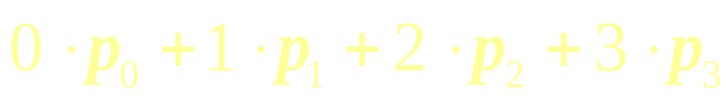
这是
以频率为权的加权平均
由频率和概率的关系
在求废品数X的平均值时，用概率代替频率，得平均值为
这是
以概率为权的加权平均
我们就用这个数作为随机变量X的平均值 .

Slide 8
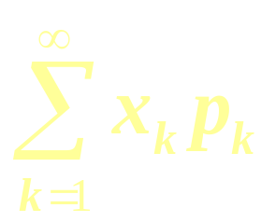
对于一个随机变量，若它可能取的值是X₁,X₂, …, 相应的概率为 p₁,p₂, …,
如果试验次数很大，出现X_{k}的频率会接近于p_{k}，于是可期望试验值的平均值接近
由此引入离散型r.vX的数学期望的定义如下:

Slide 9
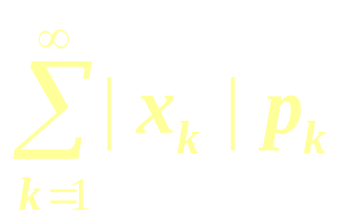
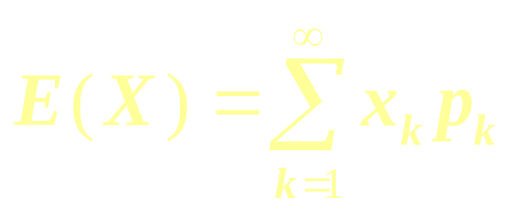
2、定义1 设X是离散型随机变量，它的概率分布律是: P(X=X_{k})=p_{k} , k=1,2,…
如果
有限,定义X的数学期望
也就是说,离散型随机变量的数学期望是一个绝对收敛的级数的和.

Slide 10
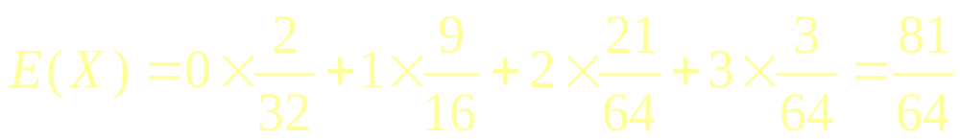
例1 把4个不同的球随机的投入4个盒子中，
设X表示空盒子个数，其概率分布为：
X 0 1 2 3
P{X=xi} 2/32 9/16 21/64 1/64
求它的数学期望
解：数学期望为

Slide 11
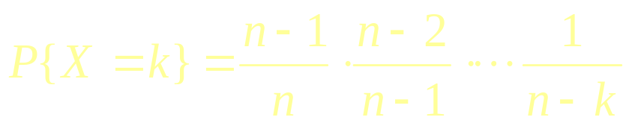
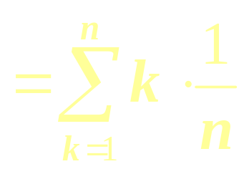
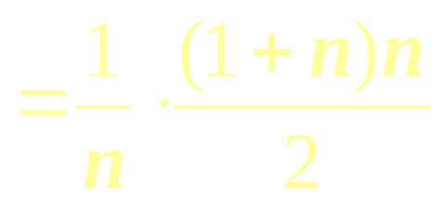
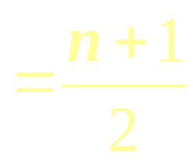
例2 某人的一串钥匙上有n把钥匙，其中只有一把能打开自己的家门，他随意地试用这串钥匙中的某一把去开门. 若每把钥匙试开一次后除去，求打开门时试开次数的数学期望.
解: 设试开次数为X,
P(X=k)= 1/n , k=1,2,…,n
于是
E(X)

Slide 12
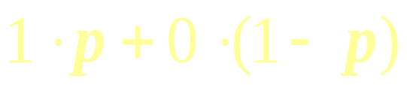
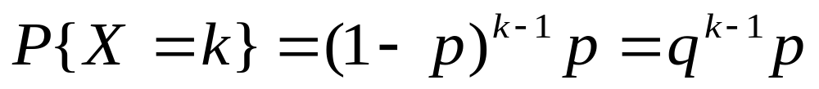
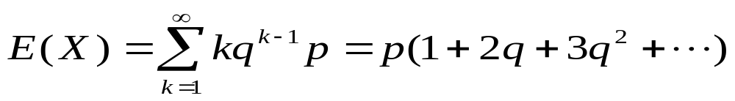
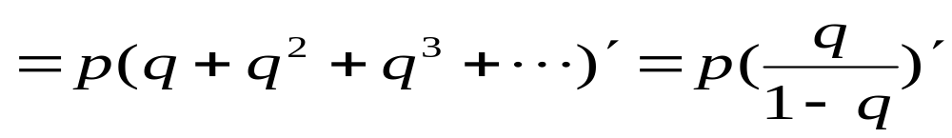
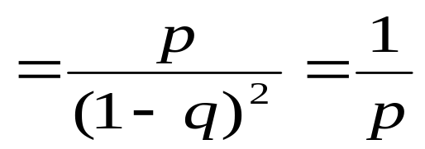
3、几种常见的离散型随机变量的数学期望
（1）X服从两点分布 X 1 0
pi p q
E(X_{i})=
= p
（2）X服从几何分布

Slide 13
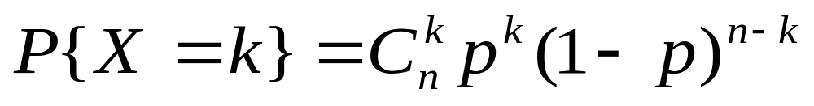
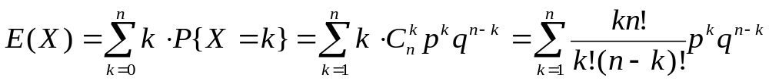
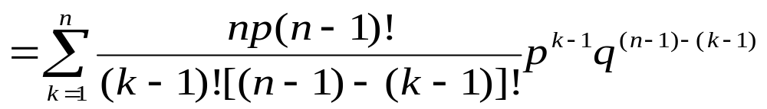
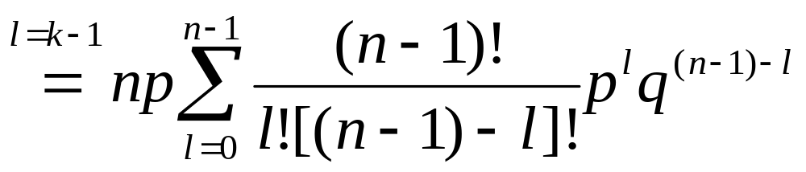
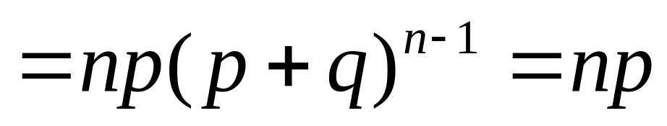
（3）X服从参数为n，p二项分布

Slide 14
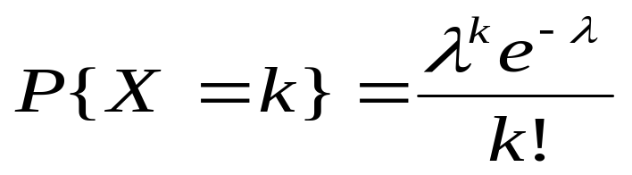
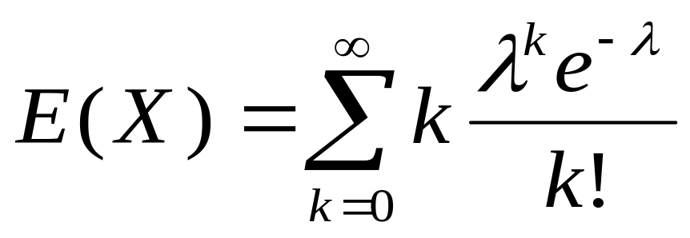
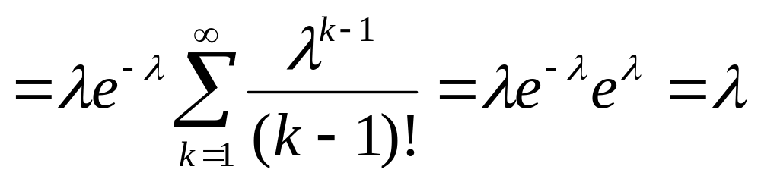
（4）X服从参数为λ的泊松分布

Slide 15
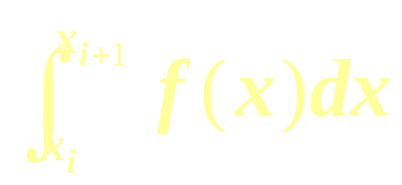
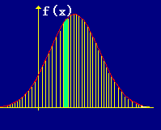
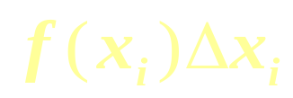

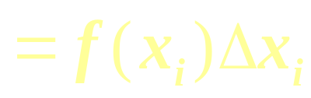
二、连续型随机变量的数学期望
1、设X是连续型随机变量，其密度函数为f (x),在数轴上取很密的分点x₀ <x₁<x₂< …,则X落在小区间[x_{i}, x_{i+1})的概率是
阴影面积
近似为
小区间[x_{i}, x_{i+1})

Slide 16
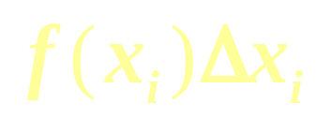
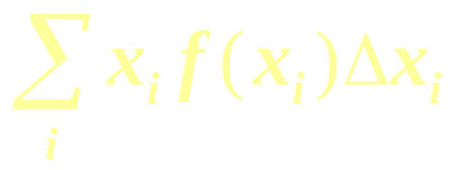
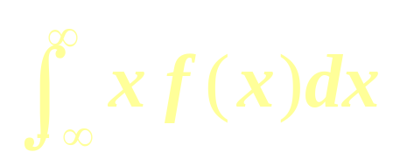
由于x_{i}与x_{i+1}很接近, 所以区间[x_{i}, x_{i+1})中的值可以用x_{i}来近似代替.
因此X与以概率
取值x_{i}的离散型r.v
该离散型r.v 的数学期望是
近似,
阴影面积
近似为
这正是
小区间[X_{i}, X_{i+1})
的渐近和式.

Slide 17

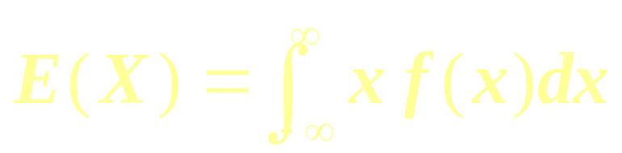
2、定义2 设X是连续型随机变量，其密度函
数为 f (x),如果
有限,定义X的数学期望为
也就是说,连续型随机变量的数学期望是
一个绝对收敛的积分.

Slide 18
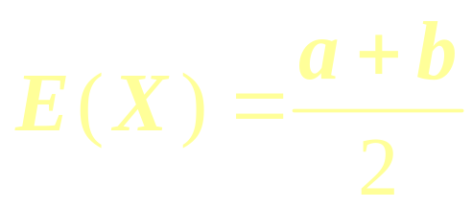

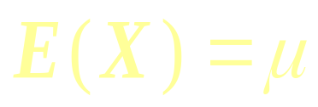
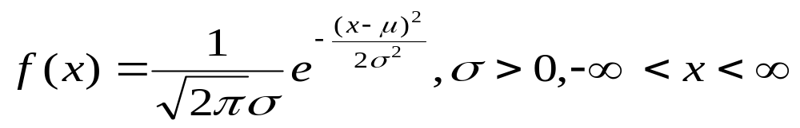
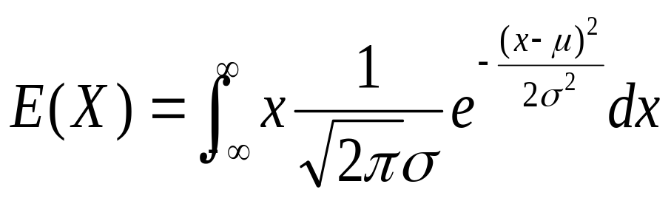
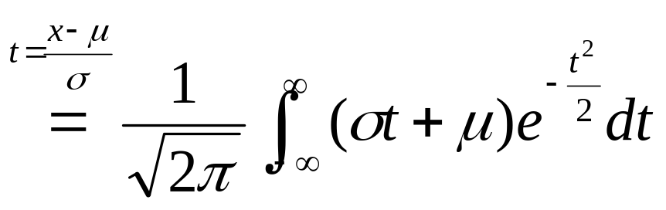
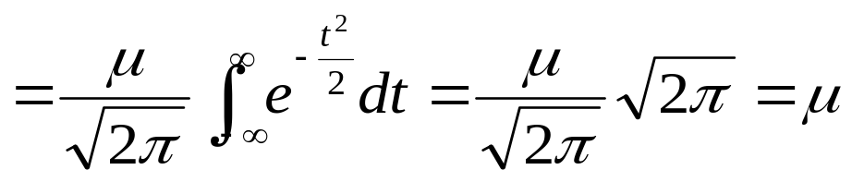
3、几种连续随机变量数学期望
（1）若X~U(a,b),即X服从
( a,b)上的均匀分布,则
（2）若X服从

Slide 19
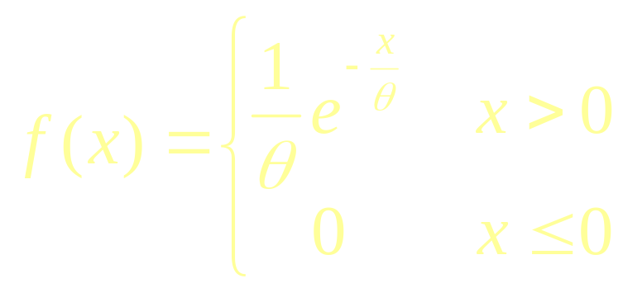
例3 有5个相互独立工作的电子装置，它们的
寿命Xk（k=1,2,3,4,5,6,7）服从同一指数分布
其概率密度为
（1）若将这5个电子装置串联组装成整机
求整机寿命N的数学期望
（2）若将这5个电子装置并联组装成整机，
求整机寿命N的数学期望

Slide 20
三、随机变量函数的数学期望
设已知随机变量X的分布已知，我们需要计算X的某个函数的期望，如何计算呢？
一种方法是，因为g(X)也是随机变量，故应有概率分布，它的分布可以由已知的X的分布求出来. 一旦我们知道了g(X)的分布，就可以按照期望的定义把E[g(X)]计算出来.

Slide 21
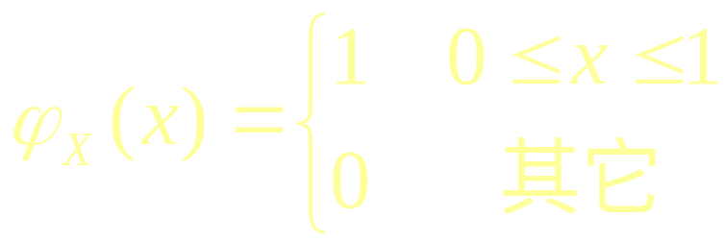
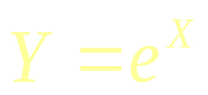
使用这种方法必须先求出随机变量函数g(X)的分布，一般是比较复杂的 .
例4 设随机变量X的服从[0，1]上的均匀
分布，其概率密度为
求数学期望E(Y)

Slide 22
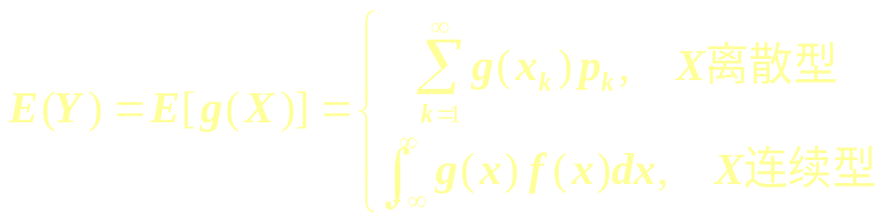
1、随机变量函数的数学期望定理
设X是一个随机变量，Y=g(X)，则
当X为离散型时,P(X= x_{k})=p_{k} ;
当X为连续型时,X的密度函数为f(x).
该公式的重要性在于: 当我们求E[g(X)]时, 不必知道g(X)的分布，而只需知道X的分布就可以了.

Slide 23
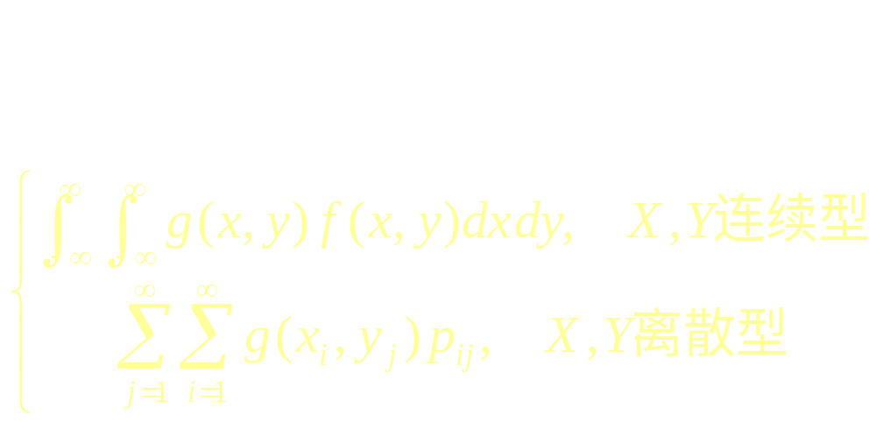
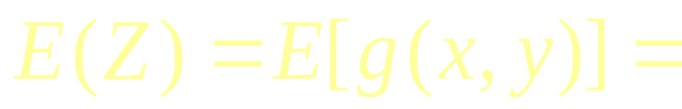
2、两个随机变量函数的数学期望
设Z是随机变量X，Y的函数Z=g(X，Y)，则

Slide 24
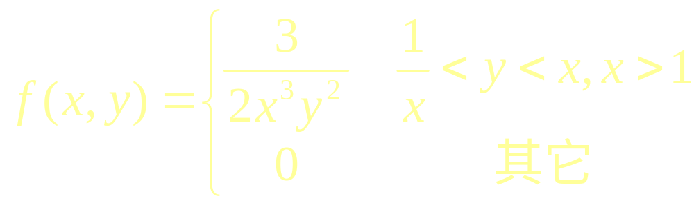
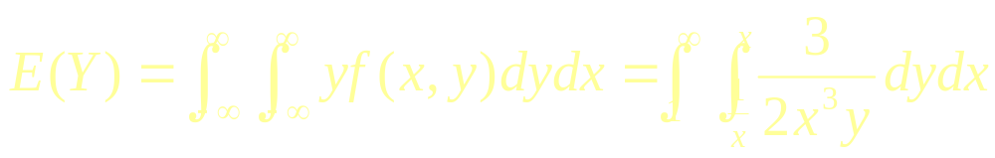
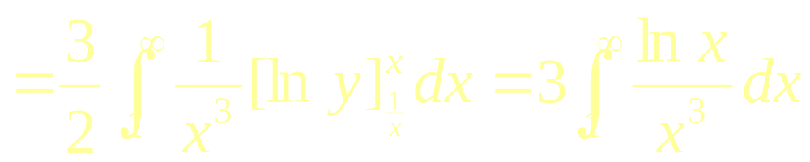
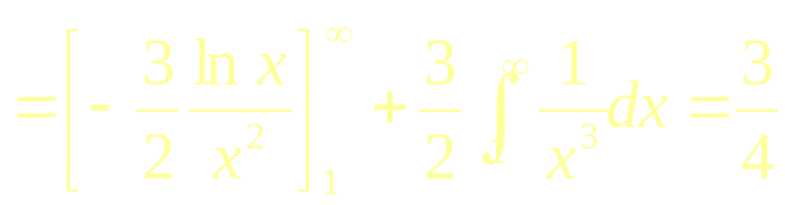
例5 设随机变量(X,Y)
的概率 密度如
求数学期望E(Y)、E(1/XY)
解:由二维随机变量的函数的数学期望公式：

Slide 25
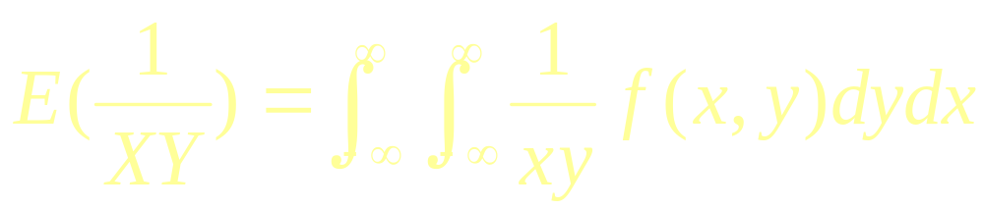
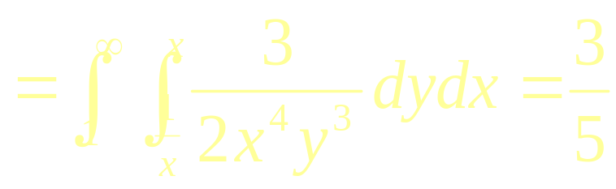

Slide 26




3、几种特殊的数字特征
将g(X)特殊化，可得如下:
其中 k 是正整数.

Slide 27


四、数学期望的性质
1. 设C是常数，则E(C)=C;
2. 若k是常数，则E(kX)=kE(X);
注意:由E(XY)=E(X)E(Y)
不一定能推出X,Y独立
3. E(X₁+X₂) = E(X₁)+E(X₂);
4. 设X、Y独立，则 E(XY)=E(X)E(Y);
（诸X_{i}独立时）

Slide 28






例6 把数字1,2,…,n任意地排成一列，如果数字k恰好出现在第k个位置上，则称为一个巧合，求巧合个数的数学期望.
解: 设巧合个数为X,
引入
k=1,2, …,n
则
由于 E(X_{k})=P(X_{k} =1)
故

Slide 29



例7 设甲、乙两人玩必分胜负的赌博游戏，假定游戏的规则不公正，以致两人获胜的概率不等，甲为p,乙为q，p>q,p+q=1.为了补偿乙的不利地位，另行规定两人下的赌注不相等，甲为 a, 乙为b, a>b. 现在的问题是：a究竟应比b大多少，才能做到公正？
解：设甲赢的钱数为X，乙赢的钱数为Y，
依题意

Slide 30

解：设甲赢的钱数为X，乙赢的钱数为Y，
依题意
E(X)=bp+(-a)q, E(Y)=aq+(-b)p
为对双方公正,应有
bp-aq=aq-bp=0,
故

Slide 31

第二节
方差

Slide 32



例1，某零件的真实长度为a，现用甲、乙两台仪器各测量10次，将测量结果X用坐标上的点表示如图：
测量结果的均值都是 a
甲仪器测量结果
较好
乙仪器测量结果
若让你就上述结果评价一下两台仪器的优劣，你认为哪台仪器好一些呢？
因为乙仪器的测量结果集中在均值附近

Slide 33
例2,甲、乙两门炮同时向一目标射击10发炮弹，其落点距目标的位置如图：
中心
中心
乙炮
甲炮射击结果
乙炮射击结果
你认为哪门炮射击效果好一些呢?
因为乙炮的弹着点较集中在中心附近 .

Slide 34
为此需要引进另一个数字特征,用它来度量随机变量取值在其中心附近的离散程度.
这个数字特征就是我们这一讲要介绍的
方差

Slide 35

一、方差的定义
设X是一个随机变量，若E[(X-E(X)]²<∞，则称
D(X)=E[X-E(X)]² (1)
为X的方差.
采用平方是为了保证一切
差值X-E(X)都起正面的作用
方差的算术平方根 称为标准差

Slide 36
二、对方差几点认识
1，方差刻划了随机变量的取值对于其数学期望的离散程度
若X的取值比较集中，则方差较小；
若X的取值比较分散，则方差较大 .
若方差D(X)=0,则r.v X 以概率1取常数值 .

Slide 37

2，方差是随机变量X的函数
g(X)=[X-E(X)]²的数学期望 .
X为离散型，
P(X=x_{k})=p_{k}
X为连续型，
X~f(x)

Slide 38
3， 关于方差计算公式
D(X)=E(X²)-[E(X)]²
展开
证：D(X)=E[X-E(X)]²
=E{X²-2XE(X)+[E(X)]²}
=E(X²)-2[E(X)]²+[E(X)]²
利用期望
性质
=E(X²)-[E(X)]²

Slide 39
例3 设r.v X服从0-1分布，求E(X)和D(X)

Slide 40





例4 设r.v X服从几何分布，概率函数为
P(X=k)=p(1-p)^{k-1}, k=1,2,…，n
其中0<p<1,求D(X)
无穷递缩等比
级数求和公式
解：
记q=1-p
求和与求导
交换次序

Slide 41










+E(X)
D(X)=E(X²)-[E(X)]²

Slide 42

三、方差的性质
1. 设C是常数,则D(C)=0;
2. 若C是常数,则D(CX)=C² D(X)
X₁ 与X₂不一定
独立时，
D(X₁ +X₂ )=？
请思考
3. 若X₁与X₂ 独立，则
D(X₁+X₂)= D(X₁)+D(X₂);

Slide 43





Slide 44






将结论3推广：若X₁,X₂,…,X_{n}相互独立,则
4. D(X)=0 P(X= C)=1， 这里C=E(X)
P(X= x)

Slide 45


例5 二项分布的方差
设X~B(n,p), 则X表示n重贝努里试验中的
“成功” 次数 .
若设
i=1,2，…，n
则 是n次试验中“成功” 的次数
E(X_{i})=P(X_{i}=1)= p,
E(X_{i}²)= p,
故 D(X_{i})= E(X_{i}²)-[E(X_{i})]²
= p- p²= p(1- p)

Slide 46

D(X_{i})= E(X_{i}²)-[E(X_{i})]² = p- p²= p(1- p)
i=1,2，…，n
由于X₁,X₂,…,X_{n}相互独立
于是
= np(1- p)

Slide 47





例6 设X服从指数分布，其概率密度
其中θ>0,
求E(X),D(X)

Slide 48



Slide 49




四、切比雪夫不等式
设随机变量X有期望E(X)和方差 ，则对于
任给 >0,
或
由切比雪夫不等式可以看出，若 越小，则事件{|X-E(X)|< }的概率越大，即随机变量X集中在期望附近的可能性越大.

Slide 50






当方差已知时，切比雪夫不等式给出了r.v X与它的期望的偏差不小于 的概率的估计式 .
如取
可见，对任给的分布，只要期望和方差
存在，则 r.v X取值偏离E(X)超过 3 的概率小于0.111 .

Slide 51

例8 已知正常男性成人血液中，每一毫升白细胞数平均是7300，均方差是700 . 利用切比雪夫不等式估计每毫升白细胞数在5200~9400之间的概率 .
解：设每毫升白细胞数为X
依题意，E(X)=7300,D(X)=700²
所求为 P(5200 X 9400)

Slide 52




P(5200 X 9400)
=P(5200-7300 X-7300 9400-7300)
= P(-2100 X-E(X) 2100)
= P{ |X-E(X)| 2100}
由切比雪夫不等式
P{ |X-E(X)| 2100}
即估计每毫升白细胞数在5200~9400之间的概率不小于8/9 .

Slide 53

例9 在每次试验中，事件A发生的概率为 0.75, 利用切比雪夫不等式求：n需要多么大时，才能使得在n次独立重复试验中, 事件A出现的频率在0.74~0.76之间的概率至少为0.90?
解：设X为n 次试验中，事件A出现的次数，
则 X~B(n, 0.75)
E(X)=0.75n,
D(X)=0.75*0.25n=0.1875n
所求为满足
的最小的n .

Slide 54





可改写为
P(0.74n< X<0.76n )
=P(-0.01n<X-0.75n< 0.01n)
= P{ |X-E(X)| <0.01n}
在切比雪夫不等式中取
n，则
= P{ |X-E(X)| <0.01n}

Slide 55


依题意，取
解得
即n 取18750时，可以使得在n次独立重复
试验中, 事件A出现的频率在0.74~0.76之间的
概率至少为0.90 .

Slide 56
第三节
协方差与相关系数

Slide 57


Slide 58
一、协方差
任意两个随机变量X和Y的协方差,记为Cov(X,Y), 定义为
1.定义
Cov(X,Y)=E{[ X-E(X)][Y-E(Y) ]}
2.简单性质
⑴ Cov(X,Y)= Cov(Y,X)
⑵ Cov(aX,bY) = ab Cov(X,Y) a,b是常数
⑶ Cov(X₁+X₂,Y)= Cov(X₁,Y) + Cov(X₂,Y)

Slide 59
3. 计算协方差的一个简单公式
由协方差的定义及期望的性质，可得
Cov(X,Y)=E{[ X-E(X)][Y-E(Y) ]}
=E(XY)-E(X)E(Y)-E(Y)E(X)+E(X)E(Y)
=E(XY)-E(X)E(Y)
即
Cov(X,Y)=E(XY) -E(X)E(Y)
可见，若X与Y独立， Cov(X,Y)= 0 .

Slide 60


4. 随机变量和的方差与协方差的关系
D(X+Y)= D(X)+D(Y)+ 2Cov(X,Y)
若X₁,X₂, …,X_{n}两两独立,，上式化为

Slide 61
协方差的大小在一定程度上反映了X和Y相互间的关系，但它还受X与Y本身度量单位的影响. 例如：
Cov(kX, kY)=k²Cov(X,Y)
为了克服这一缺点，对协方差进行标准化，这就引入了相关系数 .

Slide 62



二、相关系数
1、定义: 设D(X)>0, D(Y)>0,
称
为随机变量X和Y的相关系数 .
在不致引起混淆时，记 为 .

Slide 63





2、相关系数的性质：
证: 由方差的性质和协方差的定义知,
对任意实数b,有
0≤D(Y-bX)= b²D(X)+D(Y)-2b Cov(X,Y )
令
，则上式为
D(Y- bX)=

Slide 64



由于方差D(Y)是正的,故必有
1- ≥ 0,所以 | |≤1。
存在常数a,b(b≠0），
使P{Y=a+bX}=1，
即X和Y以概率1线性相关.

Slide 65



证明：
令：
求a，b 使 e 达到最小。
令：

Slide 66




得：

Slide 67









Slide 68











即
由上式得:
现在证明：
由上面知此时

Slide 69







从而
所以

Slide 70










反之，若存在 使，
这时
故
则
故

Slide 71


可见,
若
Y与X有严格线性关系;
若 =0， Y与X无线性关系;
若0<| |<1,
| |的值越接近于1, Y与X的线性相关程度越高;
| |的值越接近于0, Y与X的线性相关程度越弱.

Slide 72

前面，我们已经看到：
若X与Y独立，则X与Y不相关，
但由X与Y不相关，不一定能推出X与Y独立.
但对下述情形，独立与不相关等价
若(X,Y)服从二维正态分布，则
X与Y独立
X与Y不相关

Slide 73



（3）X和Y独立时， =0，但其逆不真.
由于当X和Y独立时，Cov(X,Y)= 0.
故
= 0
但由
并不一定能推出X和Y 独立.
请看下例.

Slide 74

例1 设X服从(-1/2, 1/2)内的均匀分布,而
Y=cos X,
不难求得，
Cov(X,Y)=0，
因而 =0，
即X和Y不相关 .
但Y与X有严格的函数关系，
即X和Y不独立 .

Slide 75





例2 设（X，Y）服从二维正态分布，它的概率密度如下，求X，Y的相关系数
其中
均为常数,且

Slide 76



Slide 77



Slide 78




Slide 79



二维随机变量(X,Y)的概率密度中
的参数ρ就是X和Y的相关系数

Slide 80
第四节
矩与协方差矩阵

Slide 81


一、矩和协方差矩阵的定义
（1）设X是随机变量，若
k,=1,2,…
存在，
称它为X的k阶原点矩.
（2）设X是随机变量，若
k,=1,2,…
存在，
称它为X的k阶中心矩.

Slide 82


（3）设X和Y是随机变量，若
k,L=1,2,…
存在，
称它为X和Y的k+L阶混合（原点）矩.
（4）若
存在，
称它为X和Y的k+L阶混合中心矩.
可见，协方差Cov(X,Y)是X和Y的二阶混合中心矩.

Slide 83



二、协方差矩阵的定义
将二维随机变量（X₁,X₂）的四个二阶中心矩
这是一个
对称矩阵
排成矩阵的形式:
称此矩阵为（X₁,X₂）的协方差矩阵.

Slide 84



类似定义n维随机变量(X₁,X₂, …,X_{n}) 的协方差矩阵.
若
都存在,
称矩阵
i, j=1,2,…,n
为(X₁,X₂, …,X_{n}) 的协方差矩阵

Slide 85





三、n元正态分布的概率密度的定义.
设 =(X₁,X₂, …,X_{n})是一个n维随机向量,
若它的概率密度为
则称X服从n元正态分布.
其中C是(X₁,X₂, …,X_{n}) 的协方差矩阵.
|C|是它的行列式， 表示C的逆矩阵，
X和 是n维列向量， 表示X的转置.

Slide 86





先写出二元正态分布的矩阵表示

Slide 87




Slide 88



推而广之得n元正态分布的矩阵表示

Slide 89
四、n元正态分布的几条重要性质
1. X=(X₁,X₂, …,X_{n})服从n元正态分布
    对一切不全为0的实数a₁,a₂,…,a_{n}，
    a₁X₁+ a₂ X₂+ …+ a_{n} X_{n}均服从正态分布.

Slide 90
2. 若 X=(X₁,X₂, …,X_{n})服从n元正态分布，
Y₁,Y₂, …，Y_{k}是X_{j}（j=1,2,…,n）的线性函数，
则(Y₁,Y₂, …，Y_{k})也服从多元正态分布.
这一性质称为正态变量的线性变换不变性.

Slide 91
3. 设(X₁,X₂, …,X_{n})服从n元正态分布，则
    “X₁,X₂, …,X_{n}相互独立”
等价于
“X₁,X₂, …,X_{n}两两不相关”

Slide 92
例2 设随机变量X和Y相互独立且X~N(1,2),
Y~N(0,1). 试求Z=2X-Y+3的概率密度.
解: X~N(1,2),Y~N(0,1)，且X与Y独立,
故X和Y的联合分布为正态分布，X和Y的
任意线性组合是正态分布.
即 Z~N(E(Z), D(Z))
E(Z)=2E(X)-E(Y)+3=2+3=5
D(Z)=4D(X)+D(Y)=8+1=9
Z~N(5, 3²)

Slide 93


Z~N(5, 3²)
故Z的概率密度是

Slide 94
这一讲我们介绍了协方差和相关系数
相关系数是刻划两个变量间线性相关程度
的一个重要的数字特征.
注意独立与不相关并不是等价的.
当(X,Y)服从二维正态分布时，有
X与Y独立
X与Y不相关

